Slide 1

1 класс

Slide 2
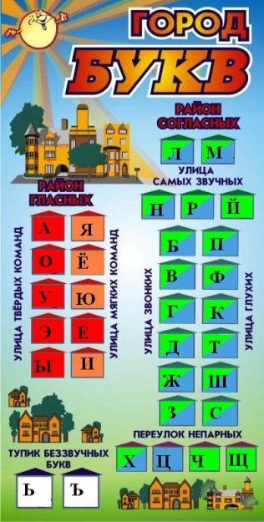

Slide 3
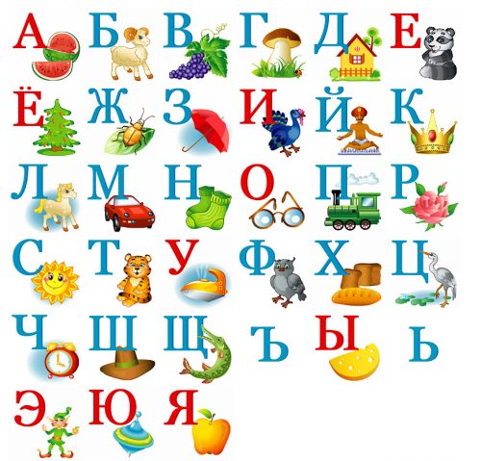
Тема урока:
Алфавит

Slide 4
План работы
узнать что обозначает слово алфавит;
для чего он нужен, где его применяют;
тренироваться в расстановке слов по алфавиту.

Slide 5

Из толкового словаря
Слово АЗБУКА появилось тысячу лет назад из названий двух первых русских букв. Буква А называлась тогда АЗ, а буква Б- БУКИ. Из этих названий- АЗ и БУКИ- и получилось русское слово АЗБУКА.
Слово АЛФАВИТ пришло к нам из греческого языка. В греческом языке первая буква называлась АЛЬФА, а вторая –ВИТА, из этих двух названий получилось слово АЛФАВИТ.

Slide 6
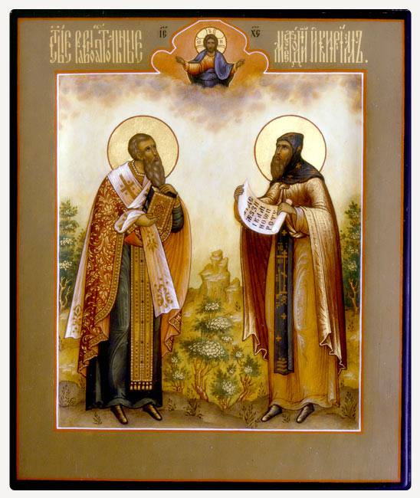
Создатели славянской азбуки – Кирилл и Мефодий.

Slide 7
А 1 | Б 2 | В 3 | Г 4 | Д 5 | Е 6 | Ё 7
Ж 8 | З 9 | И 10 | Й 11 | К 12 | Л 13 | М 14
Н 15 | О 16 | П 17 | Р 18 | С 19 | Т 20 | У 21
Ф 22 | Х 23 | Ц 24 | Ч 25 | Ш 26 | Щ 27 | Ъ 28
Ы 29 | Ь 30 | Э 31 | Ю 32 | Я 33

Slide 8
Игра «Расшифруй слово»
1, 13, 22, 1, 3, 10, 20
4, 18, 1, 14, 16, 20, 1
12, 15, 10, 4, 1
19, 12, 1, 9, 12, 1
2, 21, 12, 3, 1, 18, 30
1, 9, 2, 21, 12, 1
алфавит
грамота
книга
сказка
букварь
азбука

Slide 9
План работы
узнать что обозначает слово алфавит;
для чего он нужен, где его применяют;
тренироваться в расстановке слов по алфавиту.

Slide 10
Покажите цифрами алфавитный порядок слов.
1
Васин
2
Text
Воронин

Slide 11
3
1
Андрей
Анастасия
7
Артём
Арсений
6
Text
2
Ангелина
4
5
Анна
Антон

Slide 12

Если первые буквы одинаковы, то слова располагаются по второй. Если и она одинаковая, то по третьей.

Slide 13
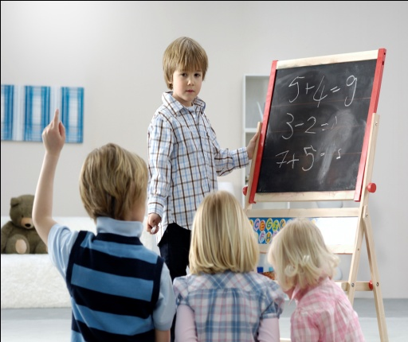
Групповая работа
1
1
Расположить в порядке алфавита фамилии детей своей группы.
Коновалов
Ленинградская
Ованесова
Оленев

Slide 14
Групповая работа
2
Расположить в порядке алфавита имена детей своей группы.
Андрей
Ксения
Полина
Ростислав

Slide 15
Групповая работа
3
Расположить в порядке алфавита названия улиц.
Данилова
Новая
Питео
Пронина

Slide 16




Групповая работа
4
Расположить в порядке алфавита фамилии писателей этих книг.

Slide 17
Групповая работа
5
Расположить в порядке алфавита учреждения города.
библиотека
магазин
поликлиника
школа

Slide 18
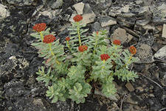
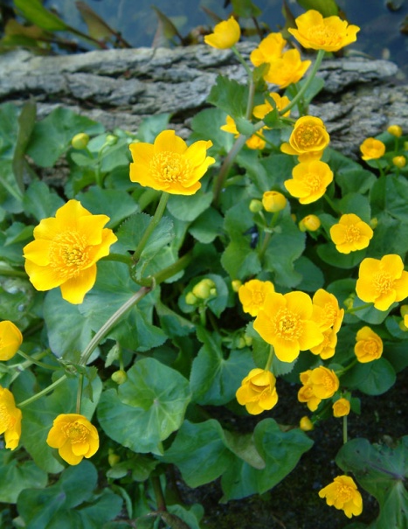
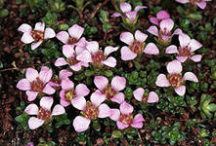
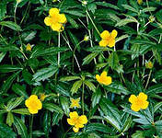
Групповая работа
6
Расположить в порядке алфавита названия растений Мурманской области.
калужница
камнеломка
лапчатка
родиола

Slide 19
План работы
узнать что обозначает слово алфавит;
для чего он нужен, где его применяют;
тренироваться в расстановке слов по алфавиту.

Slide 20

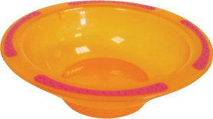
Вставь пропущенные буквы:
а б в г д е ё ж з и й к л м н о п р с т у ф х ц ч ш щ ъ ы ь э ю я

Slide 21

Запишите в алфавитном порядке имена детей:
Виктор, Яков, Геннадий, Анна, Людмила, Надежда, Дарья, Борис, Ирина, Ульяна, Сергей.
Анна,
Борис,
Виктор,
Геннадий,
Дарья,
Ирина,
Людмила,
Надежда,
Сергей,
Ульяна,
Яков.

Slide 22




Расположи времена года в алфавитном порядке: зима, весна, лето, осень.
весна
зима
лето
осень

Slide 23

Из отрывного календаря выпали листки с названием дней недели. Расположите по алфавиту.
четверг
пятница
среда
суббота

Slide 24
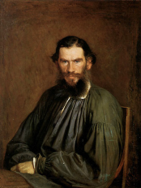
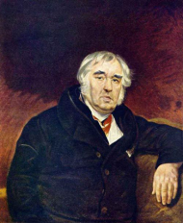
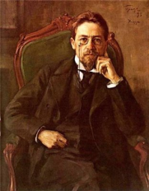
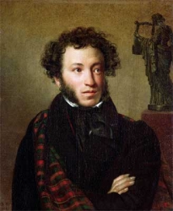
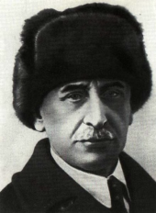
Напиши фамилии писателей в алфавитном порядке.
4
Толстой Л.
2
Крылов И.
5
Чехов А.
3
Пушкин А.
1
Житков Б.

Slide 25
План работы
узнать что обозначает слово алфавит;
для чего он нужен, где его применяют;
тренироваться в расстановке слов по алфавиту.

Slide 26
Молодцы!

